Slide 1






Slide 2
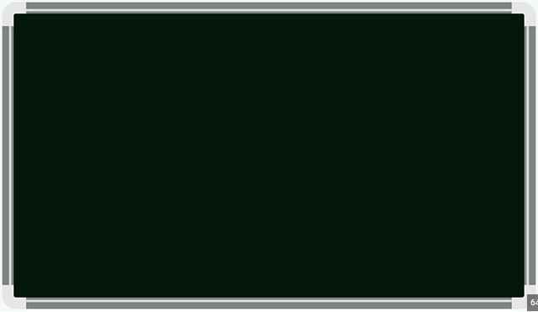
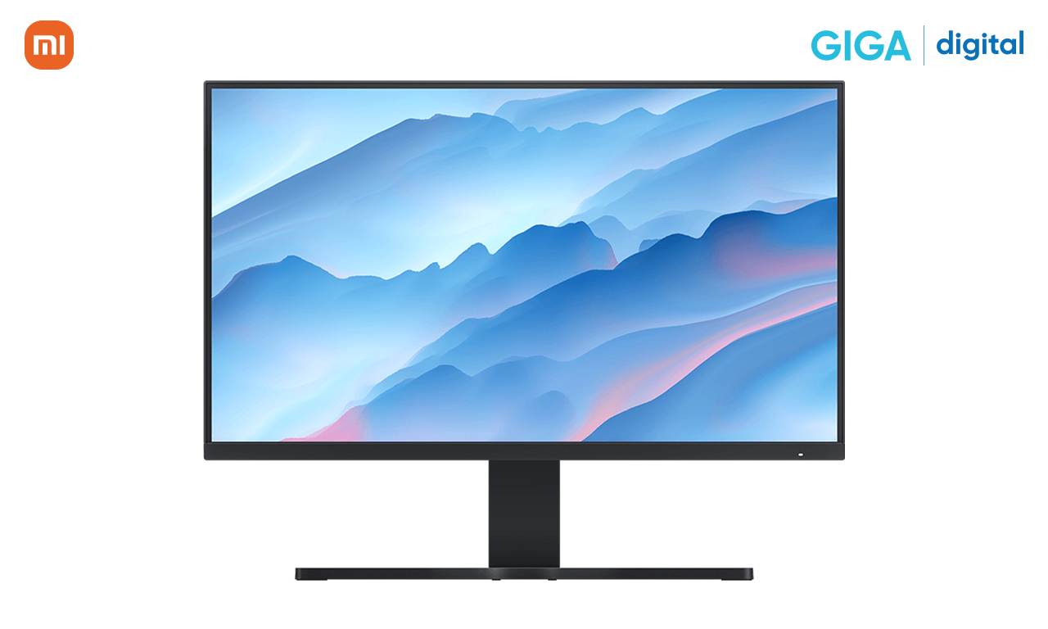

1 . KHÁI NIỆM MỞ ĐẦU
Mặt bảng, màn hình máy tính hay mặt nước lúc tĩnh lặng là một số hình ảnh về một phần mặt phẳng.
Mặt phẳng không có bề dày và không có giới hạn.
Chú ý : Để biểu diễn mặt phẳng ta thường dùng một hình bình hành và viết tên của mặt phẳng vào một góc của hình Ta cũng có thể sử dụng một góc và viết tên của mặt phẳng ở bên trong góc đó.
- Để ký hiệu mặt phẳng ta dùng chữ cái in hoa hoặc chữ cái Hy Lạp đặt trong dấu ( ). Trong hình 4.1 ta có mặt phẳng (P) và mặt phẳng (𝛼)
Hình 4.1

Slide 3


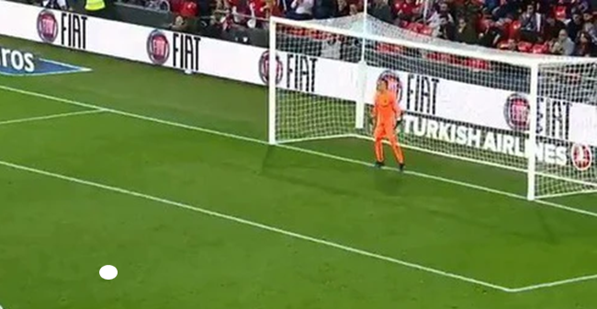
1 . KHÁI NIỆM MỞ ĐẦU
Chấm phạt đền trên sân bóng đá cho ta hình ảnh về một
điểm thuộc một mặt phẳng.
Hãy tìm thêm các ví dụ khác cũng gợi cho ta hình ảnh đó.
Một cục nam châm tròn nhỏ gắn trên mặt bảng cho ta hình ảnh về một điểm thuộc mặt phẳng;
Một chiếc đầu đinh được gắn vào mặt bàn khi đinh đóng vào bàn cho ta hình ảnh về một điểm thuộc mặt phẳng;

Slide 4
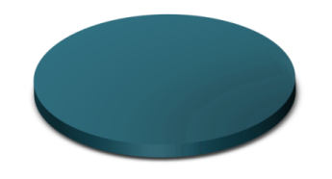

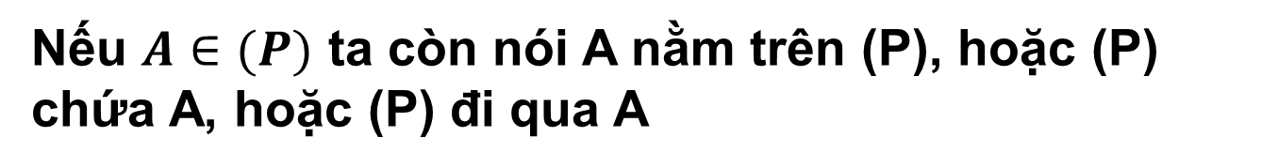
1 . KHÁI NIỆM MỞ ĐẦU
Điểm A thuộc mặt phẳng (P), kí hiệu : $A∈(P)$
Điểm B không thuộc mặt phẳng (P), kí hiệu : $B∉(P)$
Nếu $A∈(P)$ ta còn nói A nằm trên (P), hoặc (P) chứa A, hoặc (P) đi qua A
Hình 4.2
- Hình biểu diễn của đường thẳng là đường thẳng, của đoạn thẳng
là đoạn thẳng .
- Hình biểu diễn của hai đường thẳng song song là hai đường thẳng song song, của hai đường thẳng cắt nhau là hai đường thẳng cắt nhau.
- Hình biểu diễn giữ nguyên quan hệ liên thuộc giữa điểm và đường thẳng
- Dùng nét vẽ liền để biểu diễn cho đường nhìn thấy và nét đứt đoạn để biểu diễn trên đường bị che khuất .
Hình 4.3

Slide 5

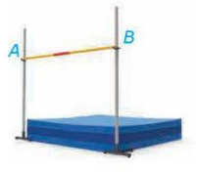

2 . CÁC TÍNH CHẤT THỪA NHẬN
Chiếc xà ngang đặt tựa lên hai điểm A, B của trụ nhảy thể hiện hình ảnh của một đường thẳng đi qua hai điểm đó. Có thể tìm được một đường thẳng khác cũng đi qua hai điểm A, B hay không ?
Không thể tìm được đường thẳng nào khác đi qua hai điểm A, B đã cho ngoài đường thẳng tạo bởi xà ngang.
Có một và chỉ một đường thẳng đi qua hai điểm phân biệt

Slide 6

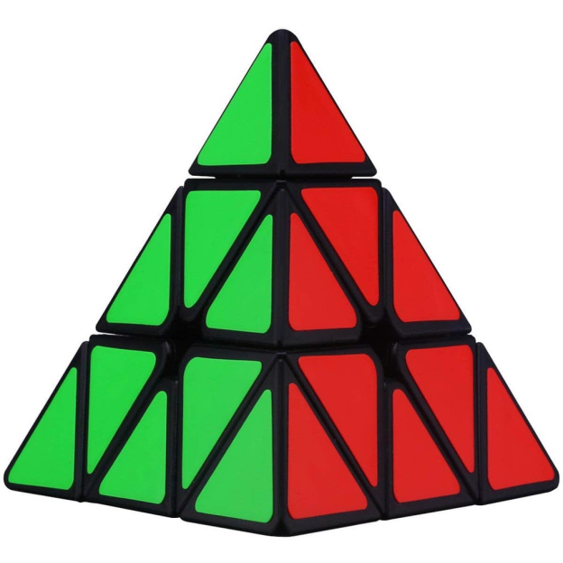

2 . CÁC TÍNH CHẤT THỪA NHẬN
Trong hình 4.4 là một khối rubik có bốn đỉnh và bốn mặt, mỗi
mặt là một tam giác
a. Đặt khối rubik sao cho ba đỉnh của mặt màu đỏ đều nằm trên mặt bàn. Khi đó mặt màu đỏ của khối rubik có nằm trên mặt bàn hay không?
b. Có thể đặt khối rubik sao cho bốn đỉnh của nó đều nằm trên mặt bàn hay không?
a) Khi đặt khối rubik sao cho ba đỉnh của mặt màu đỏ đều nằm trên mặt bàn, mặt màu đỏ của khối rubik nằm trên mặt bàn.
b) Không thể đặt khối rubik sao cho 4 đỉnh của nó đều nằm trên mặt bàn.
Có một và chỉ một mặt phẳng đi qua ba điểm không thẳng hàng.
Hình 4.4
Tồn tại 4 điểm không cùng thuộc một mặt phẳng

Slide 7
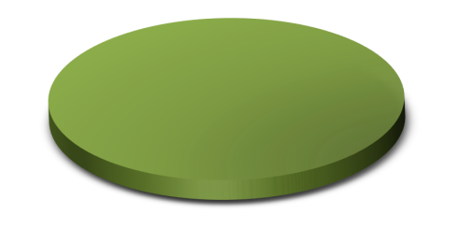

2 . CÁC TÍNH CHẤT THỪA NHẬN
- Một mặt phẳng hoàn toàn xác định nếu biết ba điểm không
thẳng hàng thuộc mặt phẳng đó. Ta ký hiệu mặt phẳng đi qua ba điểm không thẳng hàng A, B, C là (ABC) .
- Nếu có nhiều điểm cùng thuộc một mặt phẳng người ta nói những điểm đó đồng phẳng.
- Nếu không có mặt phẳng nào chứa các điểm đó thì ta nói những điểm đó không đồng phẳng .

Slide 8

2 . CÁC TÍNH CHẤT THỪA NHẬN
Cho bốn điểm A, B, C, D không đồng phẳng như Hình 4.5
Có bao nhiêu mặt phẳng đi qua ba trong số bốn điểm đã cho?
1
Có 4 mặt phẳng đi qua ba trong số bốn điểm đã cho , đó là các mặt phẳng (DAB) , (DAC) , DBC) , (ABC)
Hình 4.5

Slide 9
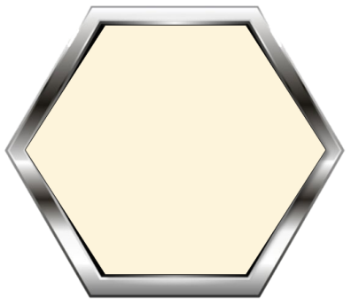

2 . CÁC TÍNH CHẤT THỪA NHẬN
Cho tứ giác ABCD . Có bao nhiêu mặt phẳng đi qua ba trong số bốn đỉnh của tứ giác đó ?
1
Vì 4 điểm A, B, C, D tạo thành 1 tứ giác, khi đó 4 điểm A, B, C, D đã đồng phẳng và tạo thành một mặt phẳng duy nhất là mặt phẳng (ABCD).
Vậy có 1 mặt phẳng thỏa mãn yêu cầu bài toán.

Slide 10
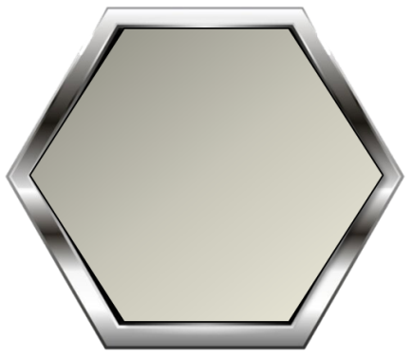

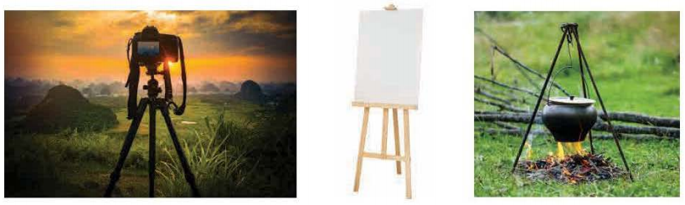
Hãy giải thích tại sao trong thực tiễn có nhiều đồ vật được thiết kế gồm ba chân như : chân đỡ máy ảnh, giá treo tranh, kiềng ba chân treo nồi
1
Có một và chỉ một mặt phẳng đi qua ba điểm không thẳng hàng.
Do đó, khi thiết kế các đồ vật gồm ba chân như chân đỡ máy ảnh, giá treo tranh, kiềng ba chân treo nổi,... ta thấy các đồ vật này có thể đứng thẳng mà không bị đổ trên các bề mặt bởi vì các ba chân của các đồ vật này giống như 3 điểm không thẳng hàng.

Slide 11

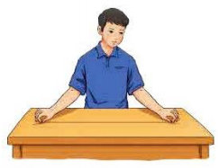
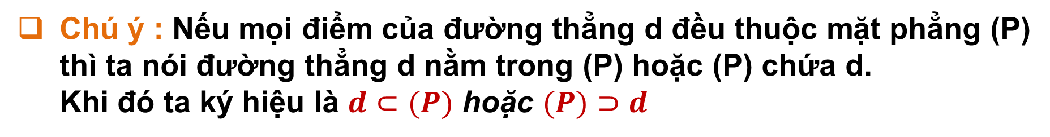
2 . CÁC TÍNH CHẤT THỪA NHẬN
Căng một sợi dây sao cho hai đầu của sợi dây nằm trên mặt bàn. Khi đó sợi dây có nằm trên mặt bàn hay không ?
Nếu một đường thẳng có hai điểm phân biệt thuộc một mặt phẳng thì tất cả các điểm của đường thẳng đều thuộc mặt phẳng đó
Chú ý : Nếu mọi điểm của đường thẳng d đều thuộc mặt phẳng (P) thì ta nói đường thẳng d nằm trong (P) hoặc (P) chứa d.
Khi đó ta ký hiệu là $d⊂(P)$ hoặc $(P)⊃d$

Slide 12
2 . CÁC TÍNH CHẤT THỪA NHẬN
Cho tam giác ABC và một điểm M thuộc đường thẳng BC
a. Điểm M có thuộc mặt phẳng (ABC) hay không?
b. Đường thẳng AM có nằm trong mặt phẳng (ABC) hay không
2
Đường thẳng bc có hai điểm phân biệt B, C thuộc mặt phẳng (ABC) nên đường thẳng BC nằm trong mặt phẳng (ABC).
Vì M thuộc đường thẳng BC nên M thuộc mặt phẳng (ABC).
Hình 4.6
Đường thẳng AM có hai điểm phân biệt A, M thuộc mặt phẳng (ABC) nên đường thẳng AM nằm trong mặt phẳng (ABC).

Slide 13

2 . CÁC TÍNH CHẤT THỪA NHẬN
Trong ví dụ 2, lấy điểm N thuộc đường thẳng AB sao cho N khác M. Đường thẳng MN có thuộc mặt phẳng (ABC) hay không?
2
Đường thẳng AB có hai điểm phân biệt A, B thuộc mặt phẳng (ABC) nên đường thẳng AB nằm trong mặt phẳng (ABC). Vì N thuộc đường thẳng AB nên N thuộc mặt phẳng (ABC).
Theo Ví dụ 2, ta có điểm M thuộc mặt phẳng (ABC). Khi đó đường thẳng MN có hai điểm phân biệt M, N thuộc mặt phẳng (ABC) nên đường thẳng MN nằm trong mặt phẳng (ABC).

Slide 14

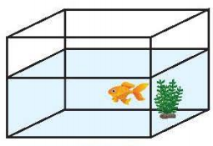

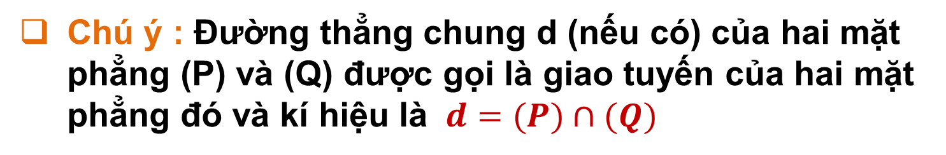
2 . CÁC TÍNH CHẤT THỪA NHẬN
Trong Hình 4.7 mặt nước và thành bể có giao nhau theo đường thẳng hay không ?
Trong Hình 4.7, mặt nước và thành bể giao nhau theo đường thẳng.
Nếu hai mặt phẳng phân biệt có điểm chung thì các điểm chung của hai mặt phẳng là một đường thẳng đi qua điểm chung đó.
Hình 4.7
Chú ý : Đường thẳng chung d (nếu có) của hai mặt phẳng (P) và (Q) được gọi là giao tuyến của hai mặt phẳng đó và kí hiệu là $d=(P)∩(Q)$

Slide 15
2 . CÁC TÍNH CHẤT THỪA NHẬN
Cho tam giác ABC và một điểm S không thuộc mặt phẳng (ABC).
Gọi M, N lần lượt là trung điểm của các đoạn thẳng AB, AC (H4.8)
a. Chỉ ra một điểm chung của hai mặt phẳng (SBN), (SCN) và khác S
b. Giao tuyến của 2 mặt phẳng (SBN) và (SCN) có đi qua trọng tâm của tam giác ABC hay không?
3
Trong tam giác ABC, 2 đường trung tuyến BN và CM cắt nhau tại trọng tâm G
Điểm G thuộc BN nên cũng thuộc (SBN)
Điểm G thuộc CM nên cũng thuộc (SCM)
Vậy G là điểm chung của 2 mặt phẳng (SBN), (SCN
Hình 4.8

Slide 16
2 . CÁC TÍNH CHẤT THỪA NHẬN
Cho tam giác ABC và một điểm S không thuộc mặt phẳng (ABC).
Gọi M, N lần lượt là trung điểm của các đoạn thẳng AB, AC (H4.8)
a. Chỉ ra một điểm chung của hai mặt phẳng (SBN), (SCN) và khác S
b. Giao tuyến của 2 mặt phẳng (SBN) và (SCN) có đi qua trọng tâm của tam giác ABC hay không?
3
Vì S, G là 2 điểm chung của 2 mặt phẳng (SBN) và (SBM) nên giao tuyến của 2 mặt phẳng này là đường thẳng SG
SG đi qua trọng tâm G của tam giác ABC
Nhận xét : Trên mỗi mặt phẳng, tất cả các kết quả đã biết trong hình học phẳng đều đúng.
Hình 4.8

Slide 17
2 . CÁC TÍNH CHẤT THỪA NHẬN
Trong ví dụ 3, hãy xác định giao tuyến của hai mặt phẳng (SBM) và (SCN) .
3
Ta có BM và CN cắt nhau tại điểm A.
Vậy A là một điểm chung của hai mặt phẳng (SBM) và (SCN).
Vì S và A là 2 điểm chung của hai mặt phẳng (SBM) và (SCN) nên giao tuyến của hai mặt phẳng này là đường thẳng SA.
Ta viết SA = (SBM) ∩ (SCN).

Slide 18

3 . CÁCH XÁC ĐỊNH MỘT MẶT PHẲNG
Cho đường thẳng d và điểm A không thuộc d. Trên đường thẳng d lấy hai điểm phân biệt B và C.
Mặt phẳng (ABC) có chứa điểm A và đường thẳng d hay không?
Mặt phẳng (ABC) có chứa hai đường thẳng AB và BC hay không ?
Đường thẳng d đi qua hai điểm phân biệt B, C thuộc mặt phẳng (ABC) nên đường thẳng d nằm trong mặt phẳng (ABC) hay mặt phẳng (ABC) chứa đường thẳng d
Điểm A thuộc mặt phẳng (ABC) hay mặt phẳng (ABC) chứa điểm A.
Hình 4.9
Mặt phẳng (ABC) chứa các điểm A, B, C nên mặt phẳng (ABC) chứa hai đường thẳng AB và BC.

Slide 19
3 . CÁCH XÁC ĐỊNH MỘT MẶT PHẲNG
Một mặt phẳng được hoàn toàn xác định khi biết nó đi qua một điểm và chứa một đường thẳng không đi qua điểm đó.
Một mặt phẳng được hoàn toàn xác định khi biết nó chứa hai đường thẳng cắt nhau
Chú ý : Mặt phẳng được xác định bởi điểm A và đường thẳng d không chứa A được kí hiệu là mp(A,d). Mặt phẳng được xác định bởi hai đường thẳng cắt nhau a và b kí hiệu là mp(a,b)

Slide 20
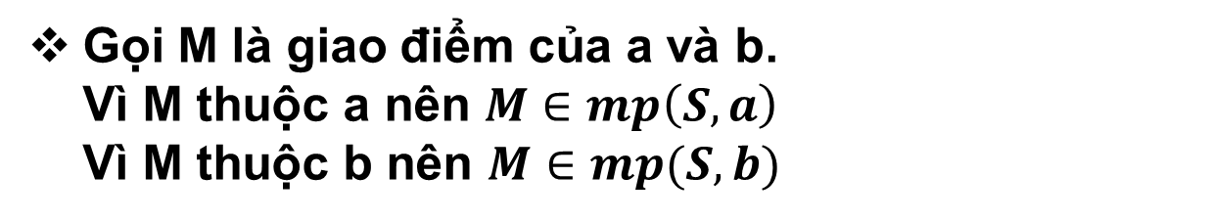
3 . CÁCH XÁC ĐỊNH MỘT MẶT PHẲNG
Cho hai đường thẳng cắt nhau a và b. Gọi S là một điểm không thuộc mp(a,b) .
Xác định giao tuyến của mp(S,a) và mp(S,b) .
4
Gọi M là giao điểm của a và b.
Vì M thuộc a nên $M∈mp\left(S,a\right)$
Vì M thuộc b nên $M∈mp(S,b)$
Hai điểm S, M cùng thuộc mp(S,a) và mp(S,b) nên giao tuyến của 2 mặt phẳng này là đường thẳng SM
Hình 4.10

Slide 21
3 . CÁCH XÁC ĐỊNH MỘT MẶT PHẲNG
Trong ví dụ 4, vẽ một đường thẳng c cắt cả 2 đường thẳng a và b. Xác định giao tuyến của 2 mặt phẳng: mp(S,a) và mp(S,c) ; mp(S,b) và mp(S,c)
4
Gọi L là giao điểm của a và c, K là giao điểm của b và c.
Hai điểm S và L cùng thuộc mp(S, a) và mp(S, c) nên giao tuyến của hai mặt phẳng đó là đường thẳng SL.
Hai điểm S và K cùng thuộc mp(S, b) và mp(S, c) nên giao tuyến của hai mặt phẳng đó là đường thẳng SK.

Slide 22
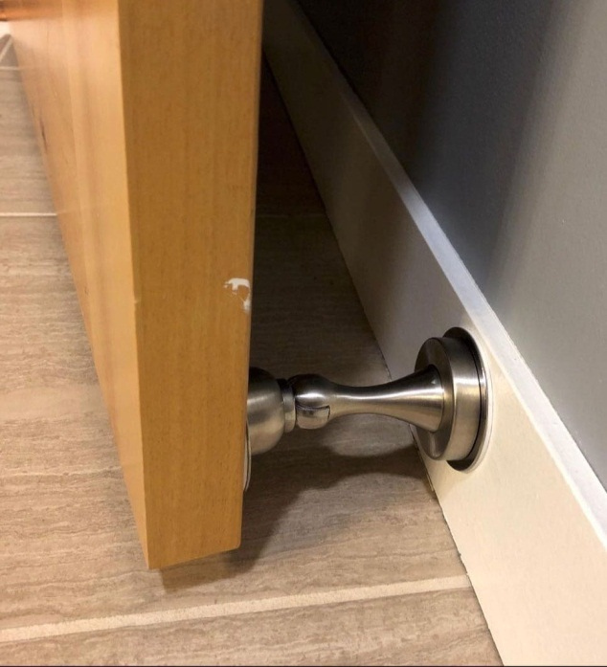
3 . CÁCH XÁC ĐỊNH MỘT MẶT PHẲNG
Để tránh cho cửa ra vào không bị va đập vào các đồ dùng xung quanh Do mở cửa quá mạnh hoặc do gió to dập cửa Người ta thường sử dụng một phụ kiện là hít cửa nam châm Hãy giải thích tại sao khi cửa được hút tới vị trí của nam châm thì cánh cửa được giữ cố định .
2
Phụ kiện hít cửa nam châm đại diện cho 1 điểm cố định, một cạnh của cánh cửa đại diện cho một đường thẳng không chứa điểm phụ kiện hít cửa nam châm.
Chính vì vậy có một mặt phẳng được xác định khi phụ kiện hít cửa và một cạnh của cánh cửa, khi đó cánh cửa luôn được giữa cố định.

Slide 23


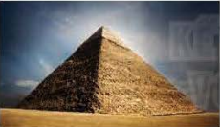
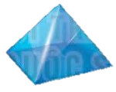
4 . HÌNH CHÓP VÀ HÌNH TỨ DIỆN
Các hình ảnh dưới đây có đặc điểm chung nào với hình chóp tam giác đều mà em đã học ở lớp 8 ?
Các hình ảnh đã cho đều có các mặt bên là các tam giác có chung một đỉnh.

Slide 24
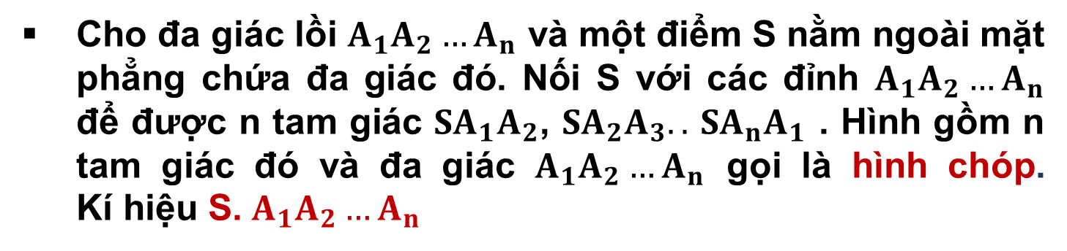
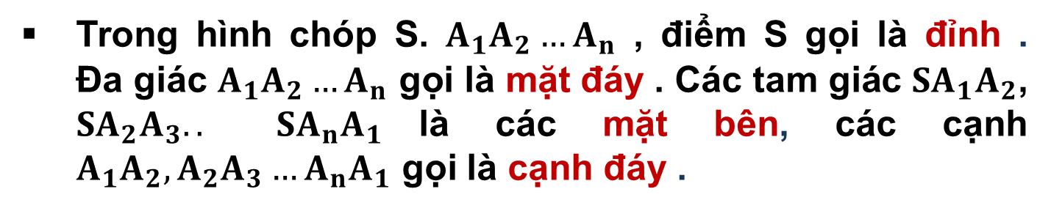
4 . HÌNH CHÓP VÀ HÌNH TỨ DIỆN
Cho đa giác lồi $A_{1}A_{2}…A_{n}$ và một điểm S nằm ngoài mặt phẳng chứa đa giác đó. Nối S với các đỉnh $A_{1}A_{2}…A_{n}$ để được n tam giác $SA_{1}A_{2}$, $SA_{2}A_{3}..$ $SA_{n}A_{1}$ . Hình gồm n tam giác đó và đa giác $A_{1}A_{2}…A_{n}$ gọi là hình chóp.
Kí hiệu S. $A_{1}A_{2}…A_{n}$
Trong hình chóp S. $A_{1}A_{2}…A_{n}$ , điểm S gọi là đỉnh .
Đa giác $A_{1}A_{2}…A_{n}$ gọi là mặt đáy . Các tam giác $SA_{1}A_{2}$, $SA_{2}A_{3}..$ $SA_{n}A_{1}$là các mặt bên, các cạnh $A_{1}A_{2},A_{2}A_{3}…A_{n}A_{1}$ gọi là cạnh đáy .
Chú ý : Tên của hình chóp được gọi dựa theo tên của đa
giác đáy. Ví dụ : hình chóp có đáy là tứ giác được
gọi là hình chóp tứ giác.

Slide 25
4 . HÌNH CHÓP VÀ HÌNH TỨ DIỆN
Cho hình chóp S.ABCD như Hình 4.11
Hình chóp đó có bao nhiêu đỉnh, bao nhiêu cạnh?
5
Hình chóp S.ABCD có 5 đỉnh là S, A, B, C, D
và có 8 cạnh : SA, SB, SC, SD, AB, BC, CD, DA
Hình 4.11

Slide 26
4 . HÌNH CHÓP VÀ HÌNH TỨ DIỆN
Cho hình chóp S.ABCD . Gọi tên các mặt bên và mặt đáy của hình chóp đó.
5
Hình chóp S.ABCD có :
+ Bốn mặt bên là các tam giác SAB, SBC, SCD, SDA.
+ Một mặt đáy là tứ giác ABCD.

Slide 27

4 . HÌNH CHÓP VÀ HÌNH TỨ DIỆN
Trong các hình chóp của HĐ 7, hình chóp nào có ít đỉnh nhất ? Xác định số đỉnh, số cạnh và số mặt của hình chóp đó.
Trong các hình chóp ở HĐ7, hình chóp thứ ba tính từ trái sang
(hình khối rubik) có ít mặt nhất.
Hình chóp này có 6 cạnh và 4 mặt.

Slide 28
4 . HÌNH CHÓP VÀ HÌNH TỨ DIỆN
Cho 4 điểm A, B, C, D không đồng phẳng. Hình gồm 4 tam giác ABC, ACD, ABD và BCD gọi là hình tứ diện và kí hiệu là ABCD.
Trong hình tứ diện ABCD, các điểm A, B, C, D gọi là các đỉnh . Các đoạn thẳng AB, BC, CD, DA, AC, BD gọi là các cạnh . Các tam giác ABC, ACD, ABD và BCD gọi là các mặt của tứ diện.
Trong hình tứ diện , hai cạnh không có đỉnh chung được gọi là hai cạnh đối diện, đỉnh không nằm trên một mặt được gọi là đỉnh đối diện với mặt đó.
Chú ý : Hình tứ diện là một hình chóp tam giác mà mặt nào của hình tứ diện cũng được coi là mặt đáy.
- Hình tứ diện có 4 mặt là các tam giác đều gọi là hình tứ diện đều.

Slide 29
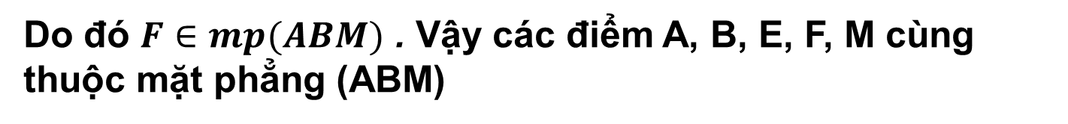
4 . HÌNH CHÓP VÀ HÌNH TỨ DIỆN
Cho hình tứ diện ABCD và E là một điểm nằm trong tam giác BCD. Gọi F là một điểm nằm giữa A và E ( H 4.12)
Xác định giao điểm của đường thẳng BF và mặt phẳng (ACD)
6
Vì điểm E nằm trong tam giác BCD nên đường thẳng BE cắt CD tại M.
Các điểm $A, E∈mp(ABM)$ nên đường thẳng $AE∈(ABM)$
Do đó $F∈mp(ABM)$ . Vậy các điểm A, B, E, F, M cùng thuộc mặt phẳng (ABM)
Trong tam giác ABM, đường thẳng BF cắt AM tại N
Hình 4.12
Vì $N∈AM$ và $A,M∈mp(ACD)$ nên $N∈mp(ACD)$
Vậy N là giao điểm của đường thẳng BF và mp (ACD)

Slide 30

4 . HÌNH CHÓP VÀ HÌNH TỨ DIỆN
Để xác định giao điểm của một đường thẳng và một mặt phẳng , ta có thể tìm giao điểm của đường thẳng đó với một đường thẳng nằm trong mặt phẳng đã cho.

Slide 31
4 . HÌNH CHÓP VÀ HÌNH TỨ DIỆN
Trong ví dụ 6, xác định giao điểm của đường thẳng DF và mặt phẳng (ABC)
6
Vì điểm E nằm trong tam giác BCD nên đường thẳng DE cắt cạnh BC tại một điểm K.
Các điểm A, E thuộc mặt phẳng (ADK) nên đường thẳng AE thuộc mặt phẳng (ADK)
Do đó điểm F thuộc mặt phẳng (ADK). Như vậy các điểm A, D, E, F, K cùng thuộc mặt phẳng (ADK).
Trong tam giác ADK, đường thẳng DF cắt AK tại G
Vì G thuộc AK và A, K cùng thuộc mp(ABC) nên G thuộc mp(ABC)
Vậy G là giao điểm của đường thẳng DF và mp(ABC).

Slide 32



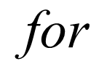


Slide 33
